Slide 1

CHRIST THE ROCK CONGREGATION
WORSHIP SERVICE
@@@@@@@@@@@@@@@@@@@@@@@@@@@@@@@@@@@@@@@@@@@@@@@@@@@@@@@@@@@@@@@@@@@@@@@@@@@@@@@@@@@@@@@@@@@@@@@@@@@@@@@@@@@@@@@@@@@@@@@@@@@@@@@@@@@@@@@@@@@@@@@@@@@@@@@@@@@@@@@@@@@@@@@@@@@@@@@@@@@@@@@@@@@@@@@@@@@@@@@@@@@@@@@@@@@@@@@@
MARCH 26TH 2023
Lead by
Sr GERDA JEAN BAPTISTE

Slide 2


Slide 3
26 MARS 2023

Slide 4
137 Fr Cht Esp Gemissant
1
Gémissant sous l'esclavage,
Dans la sombre nuit,
Amis, reprenez courage :
Déjà l'aube luit.
Refrain
Oh! Joyeuse espérance.
Voici la délivrance!
Nous connaissons la puissance
De notre grand Libérateur,
Et nous vous disons : confiance!
Venez, donnez-lui votre cœur!

Slide 5
2
Que de larmes, que de chutes
Dans la sombre nuit!
Voici la fin de vos luttes :
Déjà l'aube luit.
Refrain
Oh! Joyeuse espérance.
Voici la délivrance!
Nous connaissons la puissance
De notre grand Libérateur,
Et nous vous disons : confiance!
Venez, donnez-lui votre cœur!

Slide 6
3
Prenant en dégoût la vie,
Cœurs découragés!
Que pourrait votre énergie,
Pauvres naufragés,
Refrain
Oh! Joyeuse espérance.
Voici la délivrance!
Nous connaissons la puissance
De notre grand Libérateur,
Et nous vous disons : confiance!
Venez, donnez-lui votre cœur!

Slide 7
4
Lui, qui fit tomber nos chaînes
Et nous affranchit,
Voit aussi vos luttes vaines
Dans la sombre nuit...
Refrain
Oh! joyeuse espérance,
Voici la délivrance!
Croyez donc à la puissance
De notre Grand Libérateur,
Et venez avec confiance;
Venez, donnez-lui votre cœur!

Slide 8
CE: An nou chante Amou Jezu
1-
An nou chanté amou Jézu,
Chante tandrès ak gras tou,
Nan bèl kay yo ki nan siel la,
L-ap paré youn plas pou nou
Ref
Lè nou tout va nan siel-la
ki gran jou réjouisans sa va pou nou.
Lè nou tout ouè Jezu,
Na chanté la victoua toujou

Slide 9
2-
Tout lè nap maché sou tè sa,
Doulè kapab noui nou fò,
Min lè voyaj nou va fini,
Nan pouin dlo nan jé ankò.
Ref
Lè nou tout va nan siel-la
ki gran jou réjouisans sa va pou nou.
Lè nou tout ouè Jezu,
Na chanté la victoua toujou

Slide 10
3.
An-n chaché pou nou ak Jézu,
Tou swit na wè jan li bèl.
Tout swit pòt syièl la va louvri,
Na maché an ro avè-L.
Ref
Lè nou tout va nan siel-la
ki gran jou réjouisans sa va pou nou.
Lè nou tout ouè Jezu,
Na chanté la victoua toujou

Slide 11
Chorus
When we all,
get to heaven,
What a day of rejoicing
that will be!
When we all see Jesus,
We’ll sing and
shout the victory

Slide 12



DEBUT

Slide 13

19 Fr. CE: Le Nom De Jésus
1-
Le Nom de Jésus est si doux!
De Dieu désarmant le courroux,
Il nous appelle au rendez-vous,
Précieux nom de Jésus
Ref
Jésus! Béni soit ton Nom!
Jésus! Oh merveilleux don!
Jésus! Suprême rançon,
Sois adoré pour toujours.

Slide 14
2-
J’aime ce Nom dans le chagrin
Il me soutient sur le chemin,
Sa musique est un son divin,
Précieux Nom de Jésus!
Ref
Jésus! Béni soit ton Nom!
Jésus! Oh merveilleux don!
Jésus! Suprême rançon,
Sois adoré pour toujours.

Slide 15
3-
J’aime le Nom de mon Sauveur,
Car Lui-seul connaît tout mon cœur,
Lui seul me rend plus que vainqueur:
Précieux Nom de Jésus!
Ref
Jésus! Béni soit ton Nom!
Jésus! Oh merveilleux don!
Jésus! Suprême rançon,
Sois adoré pour toujours.

Slide 16
4-
Et si parfois j’ai succombé,
Si dans le mal je suis tombé,
Son Nom puissant m’a relevé
Précieux Nom de Jésus.
Ref
Jésus! Béni soit ton Nom!
Jésus! Oh merveilleux don!
Jésus! Suprême rançon,
Sois adoré pour toujours.

Slide 17
5-
Et lorsqu’avec Lui je serai,
Et lorsqu’enfin je Le verrai,
Alors sans fin je redirai:
Précieux Nom de Jésus!
Ref
Jésus! Béni soit ton Nom!
Jésus! Oh merveilleux don!
Jésus! Suprême rançon,
Sois adoré pour toujours.

Slide 18


LECTURE PSAUME 108
1 ¶ Cantique. Psaume de David. Mon cœur est affermi, ô Dieu! Je chanterai, je ferai retentir mes instruments: c'est ma gloire!
2 Réveillez-vous, mon luth et ma harpe! Je réveillerai l'aurore.

Slide 19
3 Je te louerai parmi les peuples, Éternel! Je te chanterai parmi les nations.
4 Car ta bonté s'élève au-dessus des cieux, Et ta fidélité jusqu'aux nues.
5 Élève-toi sur les cieux, ô Dieu! Et que ta gloire soit sur toute la terre!
6 ¶ Afin que tes bien-aimés soient délivrés, Sauve par ta droite, et exauce-nous!

Slide 20
7 Dieu a dit dans sa sainteté: Je triompherai, Je partagerai Sichem, je mesurerai la vallée de Succoth;
8 A moi Galaad, à moi Manassé; Éphraïm est le rempart de ma tête, Et Juda, mon sceptre;
9 Moab est le bassin où je me lave; Je jette mon soulier sur Édom; Je pousse des cris de joie sur le pays des Philistins!

Slide 21
10 Qui me mènera dans la ville forte? Qui me conduit à Édom?
11 N'est-ce pas toi, ô Dieu, qui nous as repoussés, Et qui ne sortais plus, ô Dieu, avec nos armées?

Slide 22
12 Donne-nous du secours contre la détresse! Le secours de l'homme n'est que vanité.
13 Avec Dieu, nous ferons des exploits; Il écrasera nos ennemis.

Slide 23


Slide 24
80 Echos: Lè Ou Konté Moun Ki Pou Jézu
1-
Lè ou konté moun ki pou Jézu,
Konté-m ladan,
Nan moun ki konfyé nan parol-Li,
Konté-m ladan.
Ke
Konté-m pami pitit ki pou roi syel la,
Konté-m pami sèvitè kap sèvi yo
Konté-m pami moun sové allélouia !
Konté-m ladan.

Slide 25
2-
Lè ou konté moun ki nan la gras,
Konté-m ladan.
Sa yo an kris ki gingnin gnon plas,
Konté-m ladan.
Ke
Konté-m pami pitit ki pou roi syel la,
Konté-m pami sèvitè kap sèvi yo
Konté-m pami moun sové allélouia !
Konté-m ladan.

Slide 26
3-
Lè ou konté témouin yo pou Kris
Konté-m ladan.
Ki va gingnin kouron la justis,
Konté-m ladan.
Ke
Konté-m pami pitit ki pou roi syel la,
Konté-m pami sèvitè kap sèvi yo
Konté-m pami moun sové allélouia !
Konté-m ladan.

Slide 27


Slide 28

PRIÈRE DE CONSECRATION

Slide 29
163 Fr CE : Jesus, ta sainte Présence
1
Jésus ta sainte présence
Est la source du bonheur.
Dans la joie et la souffrance
Elle est le repos du cœur.
Ref
Fais briller sur moi ta face,
O Jésus Agneau de Dieu !
A tes pieds, c’est la ma place,
Près de Toi mon ciel est bleu.

Slide 30
2
Sur celui qui Te contemple
Descends un rayon divin ;
Tu fais de son cœur ton temple,
Ton doigt pointe son chemin.
Ref
Fais briller sur moi ta face,
O Jésus Agneau de Dieu !
A tes pieds, c’est la ma place,
Près de Toi mon ciel est bleu.

Slide 31
3
Ah ! Que mon âme ravie
Te rencontre, o mon Sauveur !
Car ton regard c’est la vie,
C’est la richesse du cœur.
Ref
Fais briller sur moi ta face,
O Jésus Agneau de Dieu !
A tes pieds, c’est la ma place,
Près de Toi mon ciel est bleu.

Slide 32
4
Il faut aussi ta présence
Pour ton Service, o Jésus !
Car elle est une puissance
Pour relever les perdus !
Ref
Fais briller sur moi ta face,
O Jésus Agneau de Dieu !
A tes pieds, c’est la ma place,
Près de Toi mon ciel est bleu.

Slide 33
5
Quand dans l’étendue immense,
O Jésus Tu paraîtras,
C’est encore par ta présence
Que Tu nous attireras !
Ref
Fais briller sur moi ta face,
O Jésus Agneau de Dieu !
A tes pieds, c’est la ma place,
Près de Toi mon ciel est bleu.

Slide 35

GRANDE PRIÈRE

Slide 36
VISITORS WELCOME
ANNOUNCEMENT
MUSICAL PROGRAM

Slide 37
VISITORS WELCOME
ANNOUNCEMENTS FOR FEBRARY 2023
  (Mon, Wed) 7:30-9:30PM PRAYER MEETING LINE # (774) 217 6502
  FRIDAY: 7:30-9:00pm-----Bible Study (YOU TUBE)
SATURDAY
  1:30—3;00 PM CTRC YOUTH MINISTRY
  3:00—5PM CTRC CHILDREN MINISTRY
  7:00—9:PM CTRC WOMEN MINISTRY

Slide 38

OFFRANDE
Malachie 3:10
Apportez à la maison du trésor toutes les dîmes, Afin qu'il y ait de la nourriture dans ma maison; Mettez-moi de la sorte à l'épreuve, Dit l'Éternel des armées. Et vous verrez si je n'ouvre pas pour vous les écluses des cieux, Si je ne répands pas sur vous la bénédiction en abondance.

Slide 39
2 REV-NS SA SA FE’M SI ROUT LA MOVE
1
Sa sa fe-m si rout la move
Menm si gen move pa-a
Li konnen byen tou sa I'ap fe
Papa-m ranje-l konsa
Refren
M'ap chante nan soley nan fe nwa,
Nenpot sak rive-m m'ap kontan
fo-m chante mwen pa kapab rete
Papa-m ranje-l konsa.

Slide 40
2
Sikonstans yo kapab chanje,
Sa pa fe mwen anyen
Deske se konsa li chwazi-m,
Plan papa-m bon pou mwen.
Refren
M'ap chante nan soley nan fe nwa,
Nenpot sak rive-m m'ap kontan
fo-m chante mwen pa kapab rete
Papa-m ranje-l konsa.

Slide 41
3
Li te deja pase rout-la,
L'ap ede-m pazapa,
Mwen gen konfyans, ke santye sa a
Ap mennen-m nan sydl la.
Refren
M'ap chante nan soley nan fe nwa,
Nenpot sak rive-m m'ap kontan
fo-m chante mwen pa kapab rete
Papa-m ranje-l konsa.

Slide 42
4
Selman limye ak rejwisans
Ap tan-n mwen a la fen,
Donk mwen pa pe yon ti soufrans
Papa-m ranje li byen.
Refren
M'ap chante nan soley nan fe nwa,
Nenpot sak rive-m m'ap kontan
fo-m chante mwen pa kapab rete
Papa-m ranje-l konsa.

Slide 43






L'Éternel est dans son saint temple. Que toute la terre fasse silence devant lui! Habakuk 2:20
DEBUT
Hab 2:20 But the LORD is in His holy temple. Let all the earth keep silence before Him."

Slide 45
PRIÈRE POUR L’OFFRANDE
ET LE SERMON
SERMON
PAR
PASTEUR
JEAN CLAUDE JEAN BAPTISTE

Slide 46
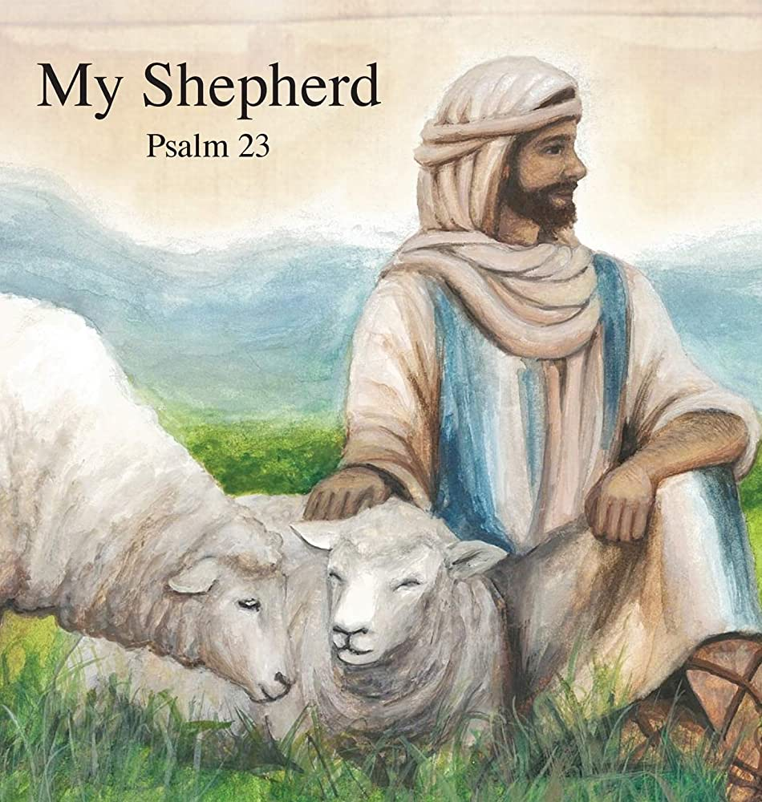
CHRIST THE ROCK CONGREGATION
DIMANCHE 26 MARS 2023
Sermon par Pasteur
JEAN CLAUDE JEAN BAPTISTE
AVEZ- VOUS
UN BERGER?

Slide 47
Lecture :
Ps 23: 1 L’ Eternel est mon berger je ne manquerai de rien.
Thème : Avez vous un berger ?

Slide 48
Ps 23:1 ¶ Cantique de David. L'Éternel est mon berger: je ne manquerai de rien. 2 Il me fait reposer dans de verts pâturages, Il me dirige près des eaux paisibles. 3 Il restaure mon âme, Il me conduit dans les sentiers de la justice, A cause de son nom. 4 Quand je marche dans la vallée de l'ombre de la mort, Je ne crains aucun mal, car tu es avec moi: Ta houlette et ton bâton me rassurent.
5 Tu dresses devant moi une table, En face de mes adversaires; Tu oins d'huile ma tête, Et ma coupe déborde. 6 Oui, le bonheur et la grâce m'accompagneront Tous les jours de ma vie, Et j'habiterai dans la maison de l'Éternel Jusqu'à la fin de mes jours.

Slide 49
Introduction –
Le psaume 23 dans la Bible est appelé Psaumes de David.
David savait bien par expérience ce qu'est un berger.

Slide 50
Il savait qu’un berger était avant tout le gardien, le protecteur et le pourvoyeur de ses brebis.
Il a débuté son cantique avec une déclaration de foi : “ L’Eternel est mon berger, je ne manquerai de rien “

Slide 51
Développent -
L’Eternel est mon berger je ne manquerai de rien est une assurance que tout chrétien sauvé devrait avoir.

Slide 52
Je ne sais pas ce matin ce que vous avez dans la tête, je ne connais les difficultés de votre vie mais ce que je vous demanderais c’est de vous regarder en face avec les yeux de la foi
et de vous dire avec assurance : “ L’Eternel est mon berger je ne manquerai de rien “

Slide 53
Parfois la vie prend des tournants qu’on ne s’explique pas.
Nous faisons face à des difficultés sans nombre qui nous ébranlent et tenteraient même de nous décourager.

Slide 54
Mais dans la tourmente des événements qui nous enlacent il y a toujours en essence le changement que nous espérons car l’ETERNEL EST UN BERGER FIDELE.

Slide 55
Parfois il est bon de revisiter le passé pour compter les bienfaits de Dieu et ne pas se laisser aller à murmurer, à désespérer.
Rappelez- vous toujours que Dieu ne change pas. Dieu pourvoira toujours. Il est le bon Berger.

Slide 56
Ps 116 : 3-7
Ps 116:3 Les liens de la mort m'avaient environné, Et les angoisses du sépulcre m'avaient saisi; J'étais en proie à la détresse et à la douleur.
4 Mais j'invoquai le nom de l'Éternel: O Éternel, sauve mon âme!

Slide 57
5 L'Éternel est miséricordieux et juste, Notre Dieu est plein de compassion;
6 L'Éternel garde les simples; J'étais malheureux, et il m'a sauvé.
7 Mon âme, retourne à ton repos, Car l'Éternel t'a fait du bien.

Slide 58
2- Pense à la bonté, à l'amour, à la richesse infinie de Dieu, et à tout ce qu’il a fait pour nous.
Il est allé au sacrifice ultime en donnant son propre Fils pour notre salut.

Slide 59
Phil 4: 19 et mon Dieu pourvoira à tous vos besoins selon sa richesse avec gloire en Jésus Christ
Les inquiétudes nous font perdre la valeur de notre Berger.
Christ nous invite à bannir les inquiétudes.

Slide 60
Luc 12: 22-33
Lu 12:22 ¶ Jésus dit ensuite à ses disciples: C'est pourquoi je vous dis: Ne vous inquiétez pas pour votre vie de ce que vous mangerez, ni pour votre corps de quoi vous serez vêtus.
23 La vie est plus que la nourriture, et le corps plus que le vêtement.

Slide 61
24 Considérez les corbeaux: ils ne sèment ni ne moissonnent, ils n'ont ni cellier ni grenier; et Dieu les nourrit. Combien ne valez-vous pas plus que les oiseaux!
25 Qui de vous, par ses inquiétudes, peut ajouter une coudée à la durée de sa vie?
26 Si donc vous ne pouvez pas même la moindre chose, pourquoi vous inquiétez-vous du reste?

Slide 62
27 Considérez comment croissent les lis: ils ne travaillent ni ne filent; cependant je vous dis que Salomon même, dans toute sa gloire, n'a pas été vêtu comme l'un d'eux.
28 Si Dieu revêt ainsi l'herbe qui est aujourd'hui dans les champs et qui demain sera jetée au four, à combien plus forte raison ne vous vêtira-t-il pas, gens de peu de foi?

Slide 63
29 Et vous, ne cherchez pas ce que vous mangerez et ce que vous boirez, et ne soyez pas inquiets.
30 Car toutes ces choses, ce sont les païens du monde qui les recherchent. Votre Père sait que vous en avez besoin.
31 Cherchez plutôt le royaume de Dieu; et toutes ces choses vous seront données par-dessus.

Slide 64
32 Ne crains point, petit troupeau; car votre Père a trouvé bon de vous donner le royaume.
33 Vendez ce que vous possédez, et donnez-le en aumônes. Faites-vous des bourses qui ne s'usent point, un trésor inépuisable dans les cieux, où le voleur n'approche point, et où la teigne ne détruit point.

Slide 65
Esaïe 41 :8-10
Isa 41:8 Mais toi, Israël, mon serviteur, Jacob, que j'ai choisi, Race d'Abraham que j'ai aimé!
9 Toi, que j'ai pris aux extrémités de la terre, Et que j'ai appelé d'une contrée lointaine, A qui j'ai dit: Tu es mon serviteur, Je te choisis, et ne te rejette point!

Slide 66
10 ¶ Ne crains rien, car je suis avec toi; Ne promène pas des regards inquiets, car je suis ton Dieu; Je te fortifie, je viens à ton secours, Je te soutiens de ma droite triomphante.

Slide 67
1 Pierre 5: 6- 9
1Pe 5:6 Humiliez-vous donc sous la puissante main de Dieu, afin qu'il vous élève au temps convenable;
7 et déchargez-vous sur lui de tous vos soucis, car lui-même prend soin de vous.
8 ¶ Soyez sobres, veillez. Votre adversaire, le diable, rôde comme un lion rugissant, cherchant qui il dévorera.

Slide 68
9 Résistez-lui avec une foi ferme, sachant que les mêmes souffrances sont imposées à vos frères dans le monde.
Si vous n’arrivez pas à dominer vos inquiétudes vous laisserez une porte ouverte au diable pour vous contrôler, vous torturer et même vous rendre amer et irrité contre Dieu.

Slide 69
Ps 23:1 ¶ Cantique de David. L'Éternel est mon berger: je ne manquerai de rien. 2 Il me fait reposer dans de verts pâturages, Il me dirige près des eaux paisibles. 3 Il restaure mon âme, Il me conduit dans les sentiers de la justice, A cause de son nom. 4 Quand je marche dans la vallée de l'ombre de la mort, Je ne crains aucun mal, car tu es avec moi: Ta houlette et ton bâton me rassurent.
5 Tu dresses devant moi une table, En face de mes adversaires; Tu oins d'huile ma tête, Et ma coupe déborde. 6 Oui, le bonheur et la grâce m'accompagneront Tous les jours de ma vie, Et j'habiterai dans la maison de l'Éternel Jusqu'à la fin de mes jours.

Slide 70
III- Le Ps 23 un psaume d'espérance et d'entière confiance en Dieu
Une relation berger -brebis et brebis-berger. Une complète interférence entre deux entités.

Slide 71
Jean 10 : 2-5
Joh 10:2 Mais celui qui entre par la porte est le berger des brebis.
3 Le portier lui ouvre, et les brebis entendent sa voix; il appelle par leur nom les brebis qui lui appartiennent, et il les conduit dehors.

Slide 72
4 Lorsqu'il a fait sortir toutes ses propres brebis, il marche devant elles; et les brebis le suivent, parce qu'elles connaissent sa voix.
5 Elles ne suivront point un étranger; mais elles fuiront loin de lui, parce qu'elles ne connaissent pas la voix des étrangers.

Slide 73
Jean 10: 10-15
Joh 10:10 Le voleur ne vient que pour dérober, égorger et détruire; moi, je suis venu afin que les brebis aient la vie, et qu'elles soient dans l'abondance.
11 Je suis le bon berger. Le bon berger donne sa vie pour ses brebis.

Slide 74
12 Mais le mercenaire, qui n'est pas le berger, et à qui n'appartiennent pas les brebis, voit venir le loup, abandonne les brebis, et prend la fuite; et le loup les ravit et les disperse.
13 Le mercenaire s'enfuit, parce qu'il est mercenaire, et qu'il ne se met point en peine des brebis.

Slide 75
14 Je suis le bon berger. Je connais mes brebis, et elles me connaissent,
15 comme le Père me connaît et comme je connais le Père; et je donne ma vie pour mes brebis.

Slide 76
Le test de Pierre Jean 21 : 15-18
Joh 21:15 ¶ Après qu'ils eurent mangé, Jésus dit à Simon Pierre: Simon, fils de Jonas, m'aimes-tu plus que ne m'aiment ceux-ci? Il lui répondit: Oui, Seigneur, tu sais que je t'aime. Jésus lui dit: Pais mes agneaux.

Slide 77
16 Il lui dit une seconde fois: Simon, fils de Jonas, m'aimes-tu? Pierre lui répondit: Oui, Seigneur, tu sais que je t'aime. Jésus lui dit: Pais mes brebis.

Slide 78
17 Il lui dit pour la troisième fois: Simon, fils de Jonas, m'aimes-tu? Pierre fut attristé de ce qu'il lui avait dit pour la troisième fois: M'aimes-tu? Et il lui répondit: Seigneur, tu sais toutes choses, tu sais que je t'aime. Jésus lui dit: Pais mes brebis.

Slide 79
18 En vérité, en vérité, je te le dis, quand tu étais plus jeune, tu te ceignais toi-même, et tu allais où tu voulais; mais quand tu seras vieux, tu étendras tes mains, et un autre te ceindra, et te mènera où tu ne voudras pas.

Slide 80
Le test de Paul 2Cor 12 :7-9
2Co 12:7 Et pour que je ne sois pas enflé d'orgueil, à cause de l'excellence de ces révélations, il m'a été mis une écharde dans la chair, un ange de Satan pour me souffleter et m'empêcher de m'enorgueillir.

Slide 81
8 Trois fois j'ai prié le Seigneur de l'éloigner de moi,
9 et il m'a dit: Ma grâce te suffit, car ma puissance s'accomplit dans la faiblesse. Je me glorifierai donc bien plus volontiers de mes faiblesses, afin que la puissance de Christ repose sur moi.

Slide 82
3 - Le Psaumes 23 nous encourage à rester dans l’amitié de Dieu, et à poursuivre notre course chrétienne avec foi et persévérance.
David l’auteur de ce Psaumes fut lui-même berger.
Il sait d'expérience l’affection sincère et l’attachement du berger pour ses moutons.

Slide 83
Il emploie un langage imagé pour faire comprendre cette relation.
Le bon berger a le plein contrôle de ses brebis et il pourvoit à ses besoins.
Dieu s’occupe de son peuple. Je suis un bon berger, dit-il.
Je marche à la tête des brebis et ils me suivent, puisqu’ils connaissent ma voix.

Slide 84
L’Eternel est mon berger je ne manquerai de rien. Il me fait reposer dans de verts pâturages, il me dirige près des eaux paisibles.
Il restaure mon âme. Il m’enseigne ses voies puisque je suis à lui.
Quand je marche dans la vallée de l’ombre de la mort, je ne crains aucun mal.

Slide 85
La mort pour moi n’est qu’une ombre quand c’est toi qui me conduit, je ne crains aucun mal car tu es avec moi : Ta houlette et ton bâton me rassurent.
Tu dresses devant moi une table en face de mes adversaires, tu oins d’huile ma tête et ma coupe déborde.
J’en ai assez pour moi et aussi pour partager, ma coupe déborde.

Slide 86
Ou puis-je trouver tant de confort, d’assurance et de sécurité?
N’est-ce pas qu’en toi seul, ô bon berger.
Le bonheur et la grâce m’accompagneront tous les jours de ma vie et j’habiterai dans la maison de L’Eternel jusqu'à la fin de mes jours.

Slide 87
Conclusion -
Faites confiance à Dieu pour tout ce qui vous concerne.
Ne laisse rien te séparer de l’amour de Dieu manifesté en Jésus Christ ton Sauveur et ton guide.

Slide 88
Même si ta route est jonchée de peines et de douleurs, même si parfois le chemin parait noir et glissant, si des nuages vous voilent l’horizon suivez les pas du Berger, sois attentif a sa voix.
Il connaît les subtilités de la route. il peut vous mener a coup sûr jusqu’au bout.

Slide 89
2 REV-NS SA SA FE’M SI ROUT LA MOVE
1
Sa sa fe-m si rout la move
Menm si gen move pa-a
Li konnen byen tou sa I'ap fe
Papa-m ranje-l konsa
Refren
M'ap chante nan soley nan fe nwa,
Nenpot sak rive-m m'ap kontan
fo-m chante mwen pa kapab rete
Papa-m ranje-l konsa.

Slide 90
2
Sikonstans yo kapab chanje,
Sa pa fe mwen anyen
Deske se konsa li chwazi-m,
Plan papa-m bon pou mwen.
Refren
M'ap chante nan soley nan fe nwa,
Nenpot sak rive-m m'ap kontan
fo-m chante mwen pa kapab rete
Papa-m ranje-l konsa.

Slide 91
3
Li te deja pase rout-la,
L'ap ede-m pazapa,
Mwen gen konfyans, ke santye sa a
Ap mennen-m nan sydl la.
Refren
M'ap chante nan soley nan fe nwa,
Nenpot sak rive-m m'ap kontan
fo-m chante mwen pa kapab rete
Papa-m ranje-l konsa.

Slide 92
4
Selman limye ak rejwisans
Ap tan-n mwen a la fen,
Donk mwen pa pe yon ti soufrans
Papa-m ranje li byen.
Refren
M'ap chante nan soley nan fe nwa,
Nenpot sak rive-m m'ap kontan
fo-m chante mwen pa kapab rete
Papa-m ranje-l konsa.

Slide 93
PRIERE FINALE
/BENEDICTION

